Slide 1
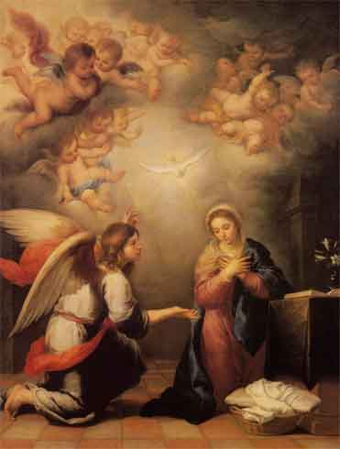
María, orante de la palabra
CUARTO DÍA
“…Entró el Ángel a su presencia y le dijo: ¡Alégrate, llena de gracia; el Señor está contigo!”
María quedó muy conmovida por lo que veía, y se preguntaba qué querría decir ese saludo…”

Slide 2
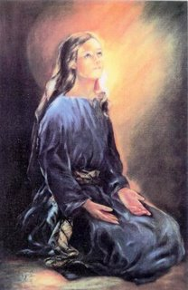
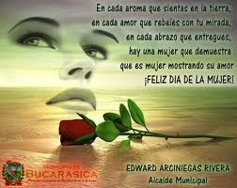
Cuando Dios llama, urge dar una respuesta radical que compromete a toda la persona. Los que creemos en Jesús recibimos una llamada a seguirlo, el camino no es fácil ni hay paga de salario humano. Recordemos que Dios llama y el mundo también. Nos queda una alternativa, no se puede servir a dos señores…
María escoge sin vacilación a su Señor, su entrega es plena a su causa.
En el silencio y la calma, la virgen encuentra cuál era la voluntad de Dios en cada uno de los acontecimientos. Ella, como mujer orante, sabe morir a sus planes para aceptar lo que Dios pide y quiere, deja que haga de su persona lo que él desea; María, por su oración, estaba unida a Dios y al pueblo: “…A los hambrientos los colma de bienes y a los ricos los despide vacíos…” (Lc. 2, 52-53)
La grandeza de María le viene de haber escuchado a Dios en profundidad y docilidad plena al Espíritu Santo (Lc. 1, 26-27).

Slide 3
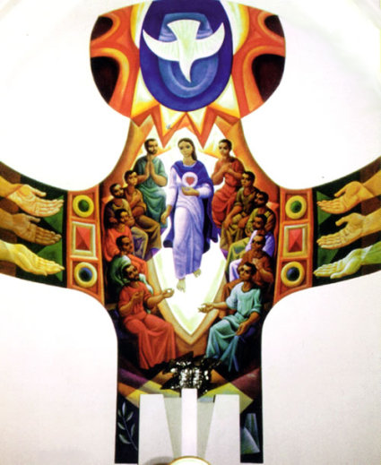
Ella no siempre entendió a la primera lo que Dios le pedía. En la profundización de la Palabra del Ángel, siente la cercanía de Dios, deja que Él sea el Señor, ha respetado su presencia. Por esta razón no se siente sola, se fía de Dios, perseverando en la oración y en una escucha sostenida.
María no aspira ninguna conquista humana. Es una mujer en presencia de Dios, por eso es grande, porque se deja transformar por Él. Su Fe estaba más allá de cualquier vacilación, pero también a ella le correspondía descubrir lenta y difícilmente los caminos de la Salvación.
Sus interrogantes los guardaba en su corazón hasta que llegaron los días de la Resurrección y de Pentecostés en que se aclararon.
“Sí oyes su voz, no endurezcas tu corazón”.

Slide 4
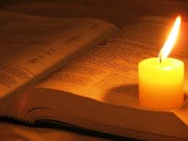
María es realmente la llena de gracia porque Jesús nació de ella como nace del Padre. Ella es la maravilla única que Dios quiso realizar en los comienzos de la humanidad. Desde allí, que su vinculación con el Padre es cada vez más cuestionante pero cercana.
“¡Dichosa tú, por haber creído!” María descubre con gozo que su virginidad es fecunda: Ella, que renunció a tener hijos y dar vida, como lo desean todas la mujeres, está comunicando la vida del Espíritu Santo, que es el Espíritu de Jesús, por esto María pasa a ser el templo de Dios.

Slide 5
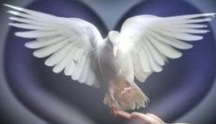
Oramos
Espíritu Paráclito
¡Quémame, Lengua de Fuego! ¡Sopla después sobre las hachas encendidas y espárcelas por el mundo para que tu llama se propague!
¡Transfórmame en tus brazas para que yo queme también como tú quemas, para que yo marque también como tú marcas!
¡Deshazme con tu tempestad, Espíritu Violento y dulcísimo, y rehazme cuando quieras, ciégame para que los prodigios de Dios se realicen, e ilumíname para que tu gloria se irradie!
¡Devórame, renuévame, Resucítame en la voluntad creadora delante de la muerte y delante de la nada!
¡Aviva mi intuición, descansa en mis pupilas, agita mi lentitud, hazme numeroso como tú, cubre todo mi cuerpo de tu presencia!

Slide 6
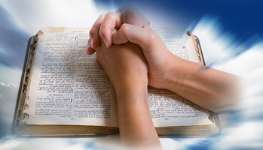
NOS CUESTIONAMOS:
¿Dedico tiempo suficiente a mi oración?
¿Siento necesidad de ella?
¿Qué propósitos me marco para continuar profundizando y hacerlo vida?
Oración Final:
Santa María, mujer orante, devuélvenos a la fuente del silencio, libéranos del asedio de tantas palabras vacías, antes que nada de las nuestras, luego de las palabras sin sentido de los demás. Haznos comprender que sólo si nos callamos, Dios nos puede hablar.
Ponte, entonces, de nuestro lado y escúchanos mientras te confiamos nuestras preocupaciones cotidianas que agobian nuestras vidas. Haznos sentir, la gran necesidad de dar gracias al Padre, a ti y a los hermanos. Enséñanos a orar y a entender la Palabra de Dios como TÚ. Amén

